Slide 1
ІНТЕЛЕКТУАЛІЗАЦІЯ ДІЯЛЬНОСТІ СУБ'ЄКТА ГОСПОДАРЮВАННЯ
Виконав:
студент ФЕтаУ, 2 курс, ЕЕП-201
Чабан Ілля

Slide 2
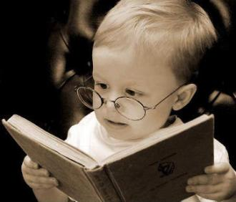
Людський капітал– це знання, навички та практичний досвід, які зумовлюють створення нового знання та отримання прибутку або різного роду переваг перед конкурентами в майбутньому, а також стан здоров'я працівників.
Інтелектуальний капітал підприємства – це сукупність знань, інформації, досвіду, кваліфікації і мотивації персоналу, організаційних можливостей, каналів і технологій комунікації, здатних створювати додаткову вартість і сприяти забезпеченню конкурентних переваг.

Slide 3
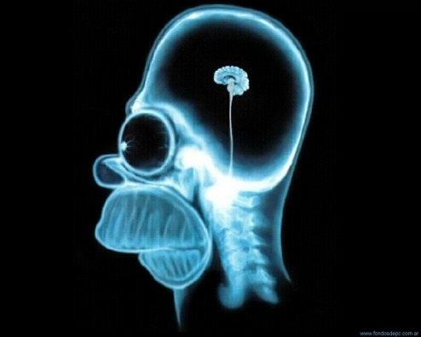
Особливості інтелектуального капіталу:
є «невидимим активом»,
більша швидкість морального зносу;
основа для його оцінювання - це вартість, що буде створена в процесі його майбутнього використання;
необмеженість інформаційного ресурсу;
інвестиції в інтелектуальний капітал забезпечують його власнику одержання більш високого доходу відносно інших видів інвестицій.

Slide 4
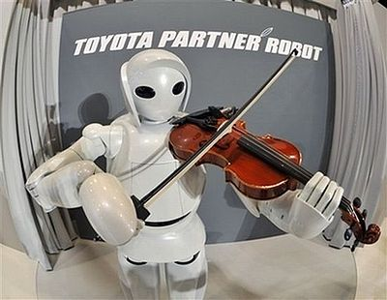
Особливості постіндустріальної економіки:
знання формує більшу частину створюваної вартості;
"софтизація" економіки;
демократизація економічних відносин;
"соціалізація" праці;
виникненн нового типу економічної влади;
перетворення суспільного виробництва з матеріального в інноваційне.

Slide 5
Об'єктивна необхідність інтелектуалізації діяльності підприємства визначається такими чинниками:
науково-технічні можливості зростають швидше, ніж матерільна база і якість трудових ресурсів;
різке зростання транзакційних витрат;
необхідність постійного навчання (lifelong learning);
зростання ролі менеджменту в галузі інтелектуальних ресурсів.

